Slide 1
সবাইকে শুভেচছা

Slide 2
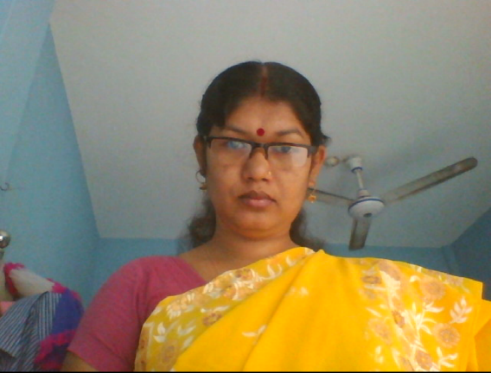
পরিচিতি
মিতা রানী গোমস্তা
সহকারি শিক্ষক
কলকলিয়া জি.সি মাধ্যমিক বিদ্যালয়
ফকিরহাট, বাগেরহাট।
শিক্ষক পরিচিতি
মোবাইল নং ০১৮১৫৩০৯৯৫০
email- mitagomosta@gmail.com
পাঠ পরিচিতি
৬ষ্ঠ শ্রণি
তথ্য ও প্রযুক্তি
সময়ঃ ৫5 মিনিট

Slide 3
শিখনফল
তথ্য ও যোগাযোগ প্রযুক্তি কী বলতে পারবে ?
উপাত্ত ও তথ্য মধ্যে পার্থক্য নির্নয় করতে পারবে ।
কিছু তথ্য ও যোগাযোগ প্রযুক্তি ব্যবহার কোথায় এবং কীভাবে করা যায় তা বর্ণনা করতে পারবে ।

Slide 4
ছবিটি লক্ষ্য করি
সাগরে মাছ ধরছে

Slide 5
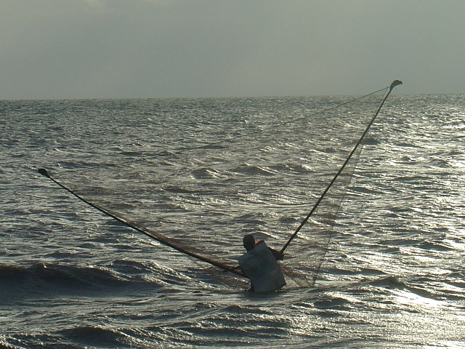
ছবিটি লক্ষ্য কর
খুব আপনজন সাগরে মাছ ধরছে

Slide 6
উত্তাল সাগর

Slide 7
ছবিটির প্রতি লক্ষ্য করি

Slide 9
সাগরে ১০ নং মহাবিপদ সংকেত

Slide 10
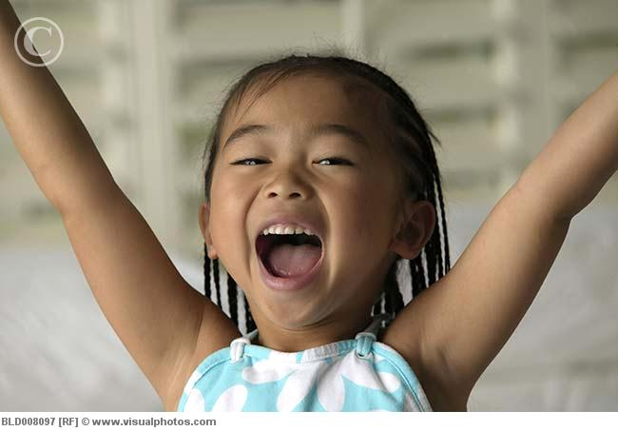
এবার নীচের ছবির প্রতি লক্ষ্য করি
বাবা বাড়ি ফিরে এসো _ _ _

Slide 11
১০নং মহাবিপদ সংকেত
মিনুর বাবার কাছে তার ডাক পৌছানো সম্ভব হচেছ কি ?
যথাযথ মাধ্যম ছাড়া সম্ভব নয়
তাহলে মিনু এখন কি করবে ?
এখন দরকার যোগাযোগ মাধ্যম --

Slide 12
তথ্য ও যোগাযোগ
প্রযুক্তির ব্যবহার

Slide 13
এটি কিসের ছবি ?
রেড়িও
ছবিটির ব্যবহারিক ঊপকারিতা কী ?

Slide 14
এটি কিসের ছবি ?

Slide 15
এটি কিসের ছবি ?
মোবাইল

Slide 16
এটি কিসের ছবি ?
কম্পিউটার

Slide 17
ছবিটির প্রতি লক্ষ্য করি

Slide 18
এটি কিসের ছবি ?
SMS-র মাধ্যমে-জেএসসি/এসএসসি-র ফলাফল পাওয়া যায়

Slide 19
ই-মেইল
খুলনা
আ্যমেরিকা

Slide 20
কিসের ছবি দেখতে পাচ্ছো ?
কৃষি দিবানিশি সংবাদ

Slide 21
এটি কিসের ছবি ?
কৃষি দিবানিশি-ধানচাষ

Slide 22
ছবিটি লক্ষ্য করি
কৃষি দিবানিশি-আলু চাষ

Slide 23
এটি কিসের ছবি ?
কৃষি দিবানিশি - শাক-সবজি সংরক্ষন পদ্ধতি

Slide 24
প্রযুক্তির ব্যবহার লক্ষ্য করি
মাল্টিমিডিয়া প্রজেক্ট্রর

Slide 25
প্রযুক্তির ব্যবহার
মাল্টিমিডিয়া প্রজেক্ট্রর ব্যবহার করে শ্রেনীপাঠ

Slide 26
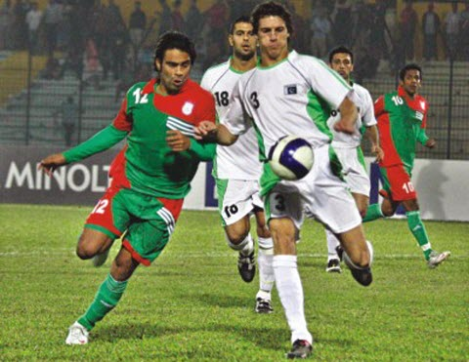
লক্ষ্য কর
মাল্টিমিডিয়া প্রজেক্ট্রর ব্যবহার করে বড় পরদায় খেলা দেখা

Slide 27
এটি কিসের ছবি ?
মাল্টিমিডিয়া প্রজেক্ট্রর ব্যবহার করে বড় পরদায় খেলা দেখা

Slide 28
এটি কিসের ছবি ?
বাংলাদেশের মুক্তিযুদ্ধকালীন ছবি

Slide 29
এটি কিসের ছবি ?
বাংলাদেশের মুক্তিযুদ্ধ কালীন ছবি

Slide 30
ছবির মহান নেতার নাম কি ?
বঙ্গবন্ধু শেখ মুজিবর রহমান
৭ মাচ বাংলাদেশের সাধিনতা ঘোষণা করেন

Slide 31
জাতির জনক বঙ্গবন্ধু শেখ মুজিবর রহমান
বাংলাদেশের উন্নতি কামনা করে দোয়া করছেন

Slide 32
দলগত কাজ
তথ্য ও যোগাযোগ প্রযুক্তির জন্য কী কী
যন্ত্রপাতি ব্যব হার করা যায় ?

Slide 33
মুল্যায়ন
তথ্য ও যোগাযোগ প্রযুক্তি কী ?
উপাত্ত কী ?
তথ্য কী ?
তথ্য ও যোগাযোগ প্রযুক্তি ব্যবহারে সু বিধা কী
ইন্টারনেট কী ?
মাল্টিমিডিয়া প্রজেক্ট্রর কী ?
তথ্য ও যোগাযোগ প্রযুক্তির ২টি গুরুত্ব স ম্পকে বল

Slide 34
বাড়ীর কাজ
ইন্টারনেট ব্যবহার করে আমরা কীভাবে উপক্ ত
হতে পারি ?
কম্পিউটার ও টেলিভিশন এর মধ্যে পার্থক্য নির্নয় কর ।

Slide 35
ধন্যবাদ

